Slide 1
1차 업무 · 요약
Git 활용 및 픽셀 단위 이미지 처리
목표
Git 브랜치·PR 기반 코드 관리 흐름을 익히고, OpenCV로 픽셀 단위
이미지 처리를 실습한다.
수행 범위
· 데이터: Hugging Face ethz/food101 무작위 5장 (seed 42)
· 전처리 10단계를 5장 각각에 전부 적용
· 기본 문제: 224×224, Grayscale, Normalize, Blur, 증강 3종
· 요청내용 2: HSV 기반 특정 색상 픽셀 감지 및 필터링
· 심화 문제: 어두운 이미지 / 객체 작은 이미지 이상치 탐지
결과
· 5장 전원 통과. 결과 이미지 preprocessed_samples/ 5장
· 브랜치 4개 → PR 4건 → main 병합
· cv2 연산을 NumPy로 재구현해 대조, 오차 ≤ 1 (반올림 수준)
데이터 흐름
① 적재
ethz/food101 · streaming · 무작위 5장
② 기본 전처리
224×224 → Grayscale → Normalize → Blur
③ 데이터 증강
좌우 반전 · 회전 +15° · HSV 색상 변화
④ 색상 감지
HSV inRange → 마스크 → 필터링
⑤ 이상치 판정
평균 밝기 · 최대 연결요소 면적 → PASS/REMOVE
저장소: https://github.com/park-hyun-su/comento

Slide 2
1차 업무 · 코드 관리
Git 워크플로우 — 브랜치 · PR · 병합
기능 단위 브랜치 전략
사용한 명령
main 보호 대상. PR로만 병합
# 저장소 연동
git clone https://github.com/park-hyun-su/comento.git
# 브랜치 생성 및 이동
git checkout -b feature/image-processing
# 변경 사항 관리
git add . && git commit -m "feat: ..."
git push -u origin feature/image-processing
# PR 생성 → 리뷰 → 병합
gh pr create --base main
git checkout main && git merge feature/image-processing
git push origin main
feature/image-processing 기본 전처리 + NumPy 대조 검증
feature/color-detection HSV 색상 감지 / 필터링
feature/outlier-filter 이상치 탐지 (어두움 / 작은 객체)
feature/pipeline-report 파이프라인 · 결과 이미지 · 문서
커밋 규칙
· 한 커밋에 한 가지 변경만 담는다
· 제목은 타입(feat/fix/docs) + 무엇을 바꿨는지
· 본문에는 '왜'와 검증 결과를 남긴다
리뷰 포인트로 올린 것
PR 본문에 cv2 대조 검증 수치와, 구현 중 드러난
두 가지 함정(작은 커널 분기 · 회전 행렬 방향)을 기록

Slide 3
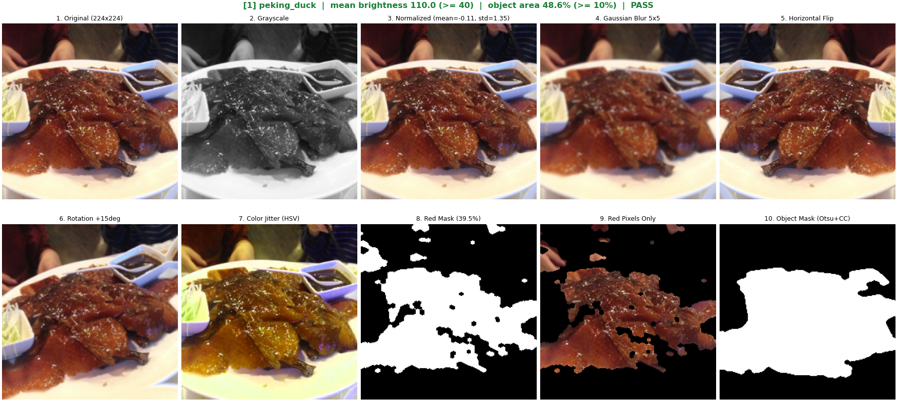
1차 업무 · 픽셀 단위 이미지 처리
전처리 파이프라인 — 10단계
왜 RGB가 아니라
HSV에서 색을 고르는가
RGB는 밝기가 바뀌면 임계값이
같이 흔들린다. HSV는 색상(H)이
밝기(V)와 분리돼 조명이 달라져도
같은 H 범위로 잡힌다.
다만 두 가지를 처리해야 했다
· 빨강은 H=0에서 갈라진다.
0~10과 170~179를 OR로 합침
· 회색 접시는 HSV=(0,0,128).
H가 빨강과 똑같은 0이다.
채도(S) 하한을 둬야 접시가
빨강으로 안 잡힌다.
(합성 이미지로 누출 0px 확인)
단계
① 224×224 (INTER_AREA) ② Grayscale (BT.601) ③ Normalize (ImageNet) ④ Blur 5×5 ⑤ 좌우 반전
⑥ 회전 +15° (반사 패딩) ⑦ HSV 색상 변화 ⑧ Red 마스크 ⑨ Red 픽셀만 ⑩ 객체 마스크
5장 모두 같은 형식으로 preprocessed_samples/에 저장

Slide 4
1차 업무 · 심화 문제 + 결과
이상치 탐지 및 검증
무작위 5장 판정 결과 (seed 42)
전경을 고르는 문제 — 실제로 틀렸던 것
Otsu는 밝기로 두 덩어리를 나눌 뿐 어느 쪽이 피사체인지 모른다.
접시가 밝은 사진과 어두운 사진이 섞여 극성을 고정할 수 없다.
처음엔 '테두리를 덜 차지하는 쪽'을 전경으로 골랐다. beignets는
음식이 화면을 꽉 채워 테두리를 많이 건드린 탓에 배경으로 오인돼,
배경 조각을 잡고 15.7%를 보고했다. (PASS는 우연이었다)
전경다움 = 중심 커버리지 − 테두리 점유 → 66.7%로 정정
한쪽만 쓰면 깨진다. 테두리만 → 꽉 찬 피사체가 배경 취급.
중심만 → 작은 피사체를 감싼 배경이 이긴다.
라벨 | 평균 밝기 | 객체 면적 | 판정
peking_duck | 110.0 | 48.6% | PASS
tiramisu | 127.5 | 30.3% | PASS
beignets | 98.6 | 66.7% | PASS
ravioli | 139.1 | 42.5% | PASS
tacos | 121.4 | 51.8% | PASS
5장이 전부 정상이라, 제거 분기는 합성 이미지로 검증
케이스 | 면적 | 이론값 | 판정
균일한 어두운 이미지 | 100% | 퇴화 사례 | 어두움 제거
밝은 배경 · 20×20 객체 | 0.8% | 0.8% | 객체 작음 제거
밝은 배경 · 140×140 객체 | 39.0% | 39.1% | PASS
어두운 배경 · 밝은 객체 | 39.0% | 39.1% | PASS
NumPy 직접 구현 대조 — 오차 ≤ 1 (반올림 수준)
grayscale 0.0011 · blur 0.0021 · flip 0.0000 · rotate 0.0004
(cv2 5.0 기준. 4.12는 회전만 0.81 — warpAffine이 5비트 고정소수점
보간을 쓴다. 전처리 결과와 판정은 두 버전 동일)
대조하지 않았으면 못 찾았을 두 가지
· cv2는 sigma≤0 & ksize≤7이면 공식이 아니라 하드코딩 이항계수
테이블을 쓴다. 공식대로 짜면 오차 0.73이 남는다.
· getRotationMatrix2D는 순방향 행렬. 역방향 매핑에 그대로 쓰면
반대로 회전한다 (오차 57.8 → 역행렬로 0.0004).
한계: Otsu 기반이라 진짜 객체 탐지가 아닌 면적 프록시다.
tacos는 밝은 접시·밥은 잡고 어두운 콩은 뺀다.
값이 균일한 이미지는 Otsu가 나눌 경계가 없어 면적이 100%로 나온다.
밝기 검사가 먼저 걸러내므로 판정은 옳지만 이 수치 자체엔 의미가 없다.

